Slide 1
义务教育人教版六年级上册
圆
5
第7课时 扇形的认识
www.youyi100.com
www.youyi100.com
www.youyi100.com
www.youyi100.com
www.youyi100.com
www.youyi100.com
www.youyi100.com
www.youyi100.com
www.youyi100.com
优翼

Slide 2

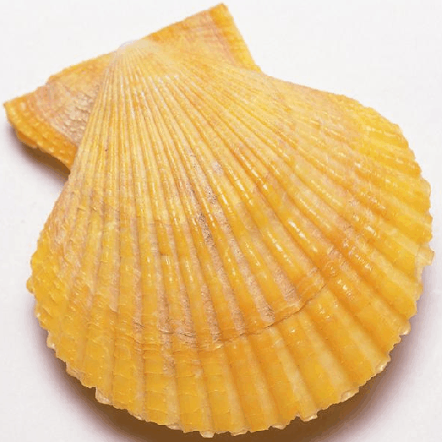
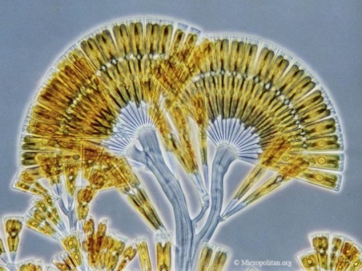

情境导入
折 扇
扇贝
扇形藻
这些物体的名称都含有“扇”字，那什么是扇形呢？

Slide 3
探究新知
知识点：认识扇形
1.弧的认识
A
圆上A、B两点之间的部分叫做弧，读作“弧AB”。
半径
弧
O
半径
2.扇形的意义
B
一条弧和经过这条弧两端的两条半径所围成的图形叫做扇形。

Slide 4
A
3.圆心角的意义
半径
弧
像∠AOB这样，顶点在圆心的角叫做圆心角。
O
半径
B

Slide 5

4.决定扇形大小的因素
在同一个圆中，扇形的大小与什么有关系呢？
在同一个圆中，扇形的大小与这个扇形的圆心角的大小有关系。
O

Slide 6

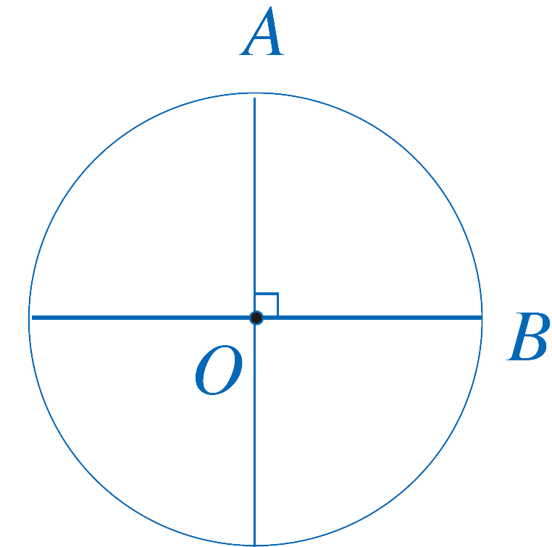
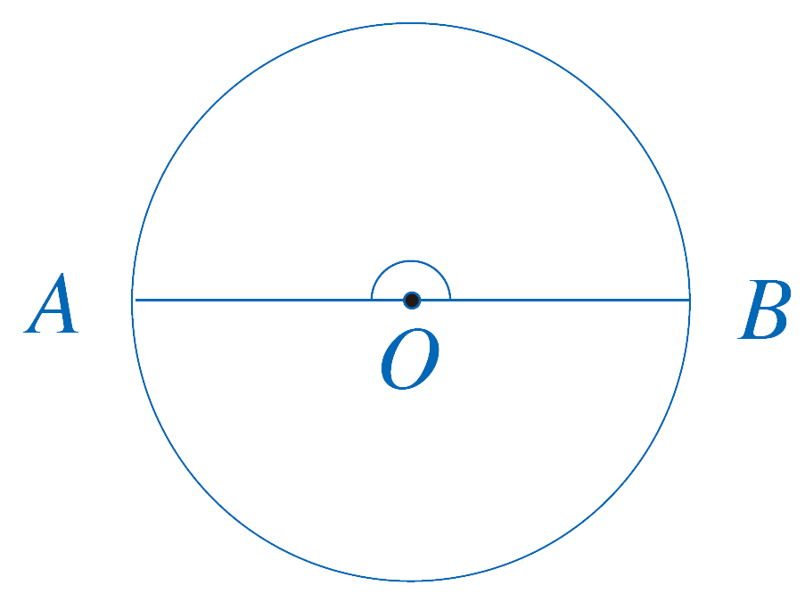
5.特殊的扇形
以半圆为弧的扇形的圆心角是多少度？以 圆为弧的扇形呢？
1
4
90°
180°

Slide 7
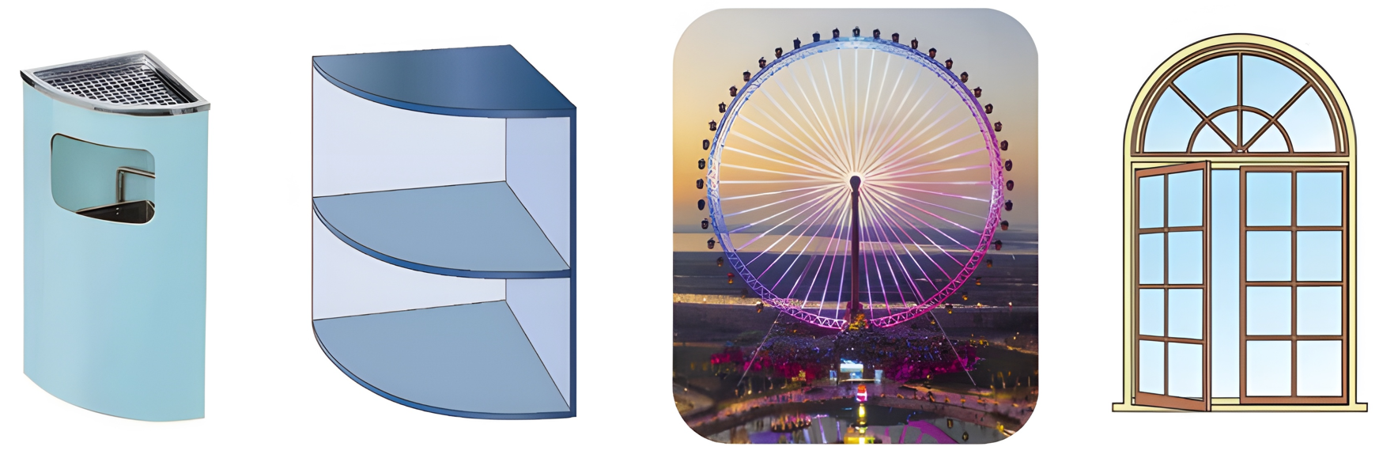
巩固运用
(教材P74 练习十六T1)
1. 指出下列物体中的扇形。

Slide 8
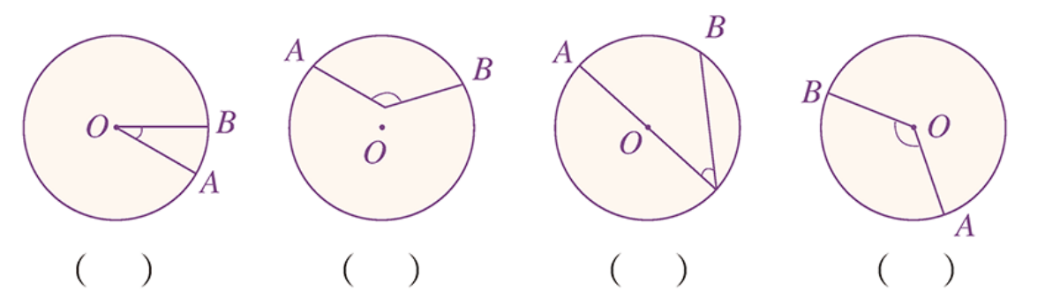
(教材P74 练习十六T2)
2.下面图形中哪些角是圆心角？在（ ）里画“√”。
√
√

Slide 9
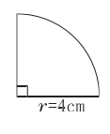
3.求下面扇形的周长与面积。
r＝4cm
周长：2×3.14×4× ＋4×2＝14.28(cm)
面积：3.14×4²× ＝12.56(cm²)

Slide 10

课堂小结
通过这节课的学习，
你有什么收获?

Slide 11
课后作业
1.从课后习题中选取；
2.完成练习册本课时的习题。

